Slide 1

МИНЕРАЛЫ ПЛАТИНОВОЙ ГРУППЫ ИЗ ЗОЛОТОНОСНЫХ РОССЫПЕЙ ТАРЛАУ И МУРИНСКАЯ (Южный Урал)
Гатауллин Р.А.¹, Сначёв А.В.¹, Савельев Д.Е.¹, Баширов В.Э.^{1,2}, Шабутдинов Т.Д.¹
¹Институт геологии УФИЦ РАН, г. Уфа
²Уфимский Университет Науки и Технологий, г. Уфа

Slide 2
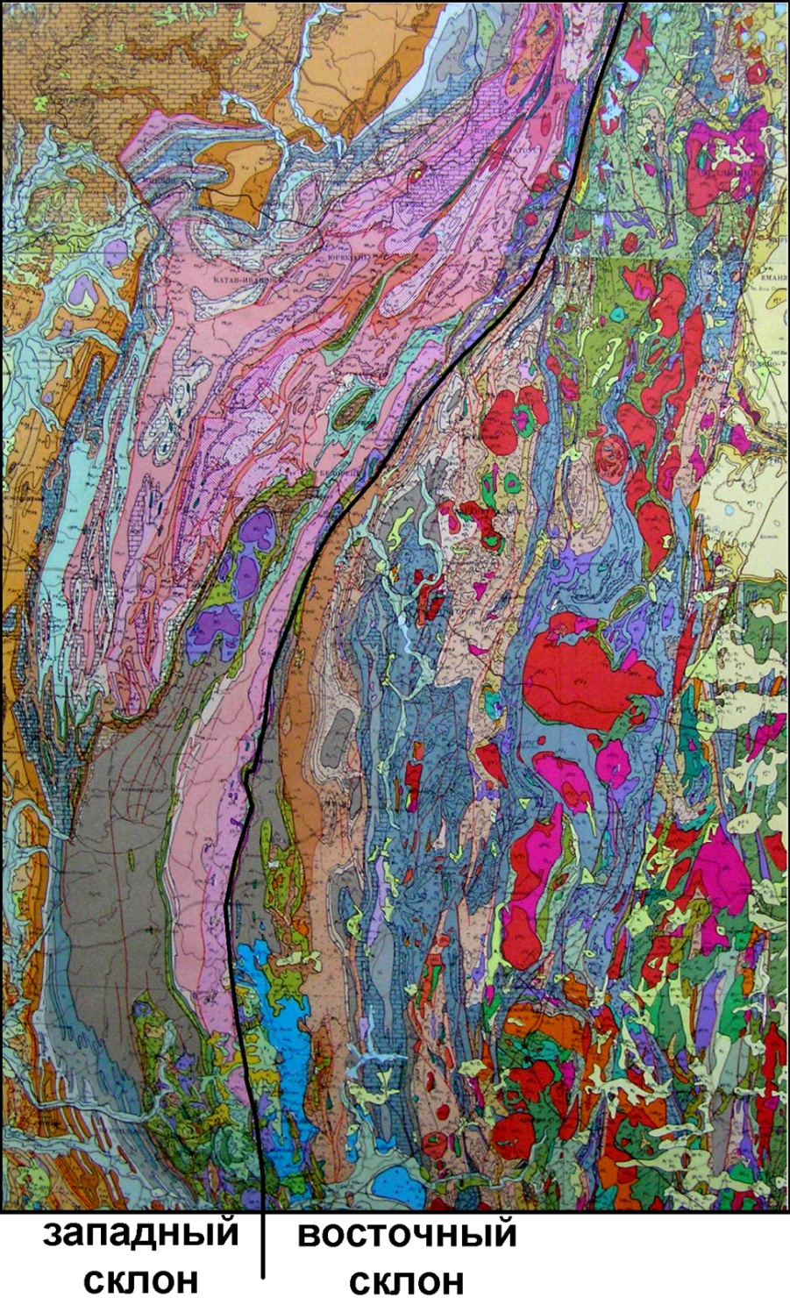
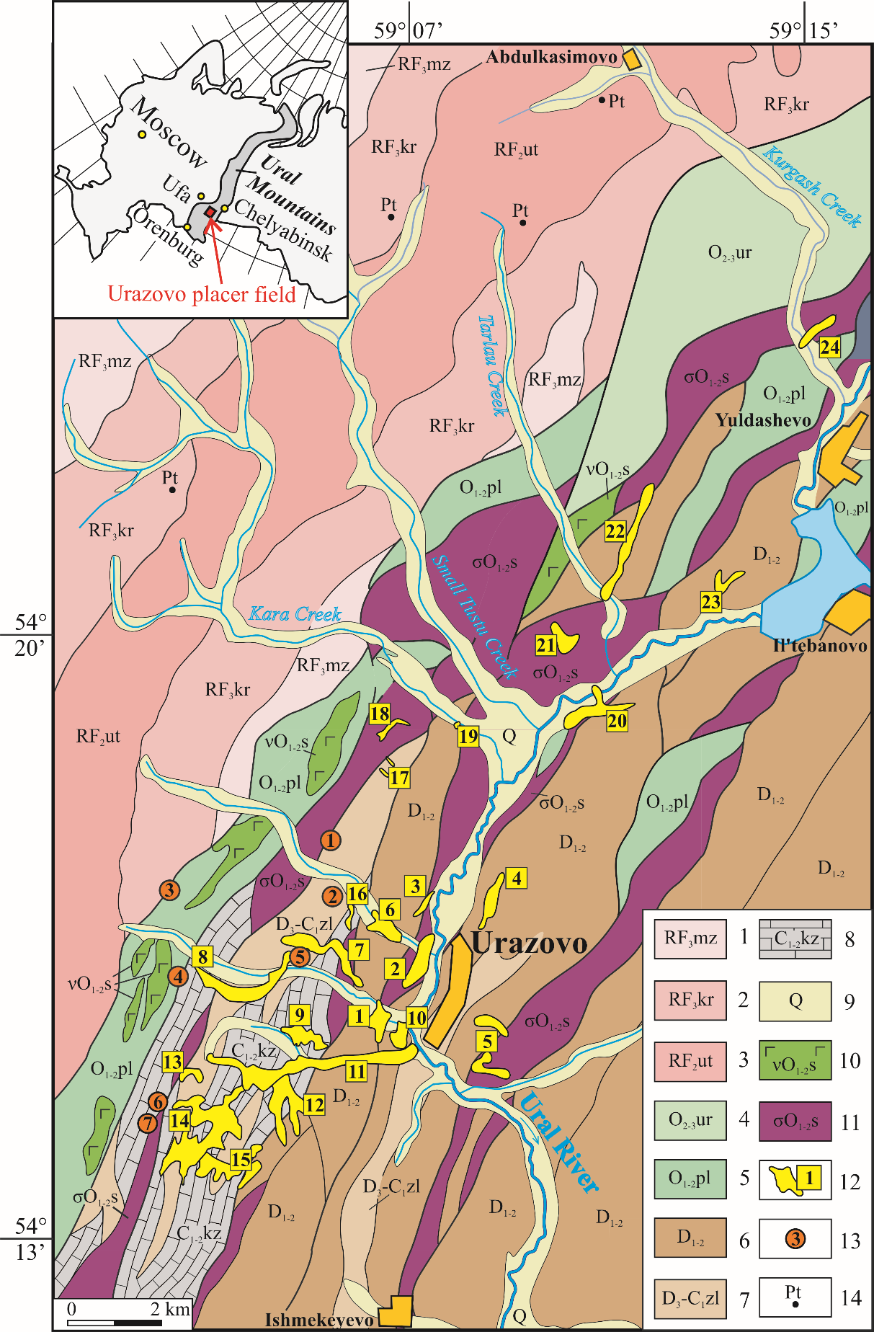
Расположение россыпей
Фрагмент геологической карты
Князев и др., 2013, N-40, 1:1000000
Сначёв А.В. Россыпь Террасовая-II Уразовского рудного узла:
состав золота и его коренные источники // Металлогения древних и современных океанов, 2022, с. 101-104

Slide 3
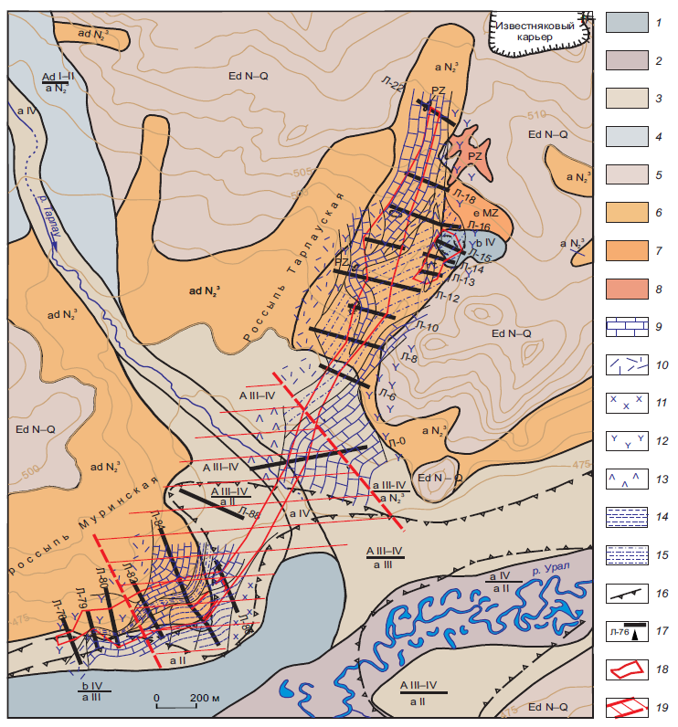
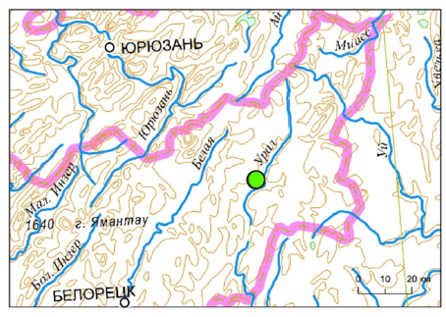
Строение россыпей
1–4 – четвертичные отложения: 1 – болотные отложения (b IV), 2 – русловой аллювий ручьёв и рек (a IV), 3 – аллювий пойм и русел (a II–IV), 4 – аллювий-делювий (ad I–II); 5 – элювий-делювий (ed N–Q); 6 – аллювий и аллювий-делювий плиоценового возраста (ad N2 3 ); 7 – мезозойские коры выветривания (а MZ); 8 – палеозойские породы (PZ); 9–15 – крап пород плотика россыпей: 9 – известняки, 10 – кора выветривания, 11 – габбро-диориты, 12 – порфириты и их туфы, 13 – серпентиниты, 14 – песчаники, 15 – кремнистые сланцы; 16 – границы эрозионного четвертичного вреза, не выраженные в рельефе; 17 – линии бурения и их номера; 18 – контуры россыпей Тарлауская и Муринская (по материалам ООО «Миасский прииск», 2021); 19 – участок россыпи, перспективный на выявление рудной минерализованной зоны
Шатилова Л.В., Позднякова Н.Н., Краснов А.Н., Рогова О.Ю. Типоморфные признаки самородного золота россыпей Тарлауской площади (Южный Урал) // Отечественная геология, 2023, № 2, с. 27–42. DOI: 10.47765/0869-7175-2023-10007

Slide 4
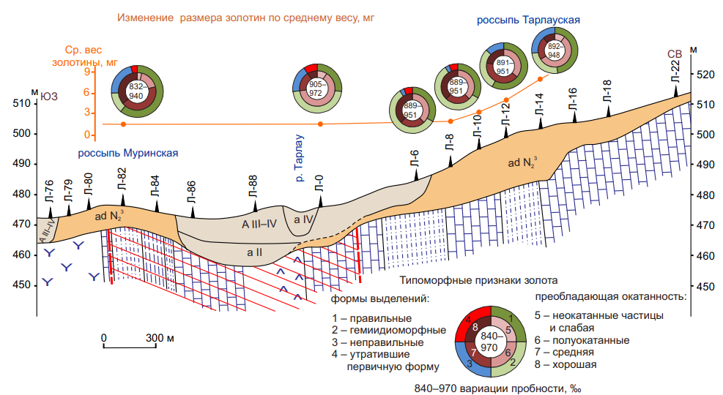
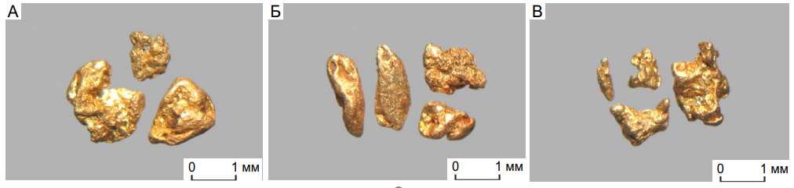
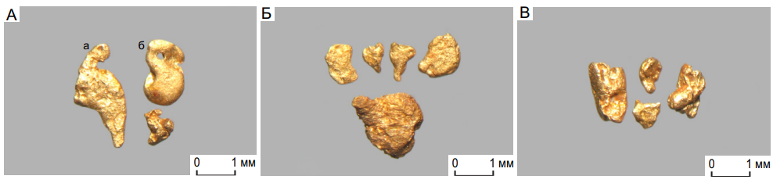
Строение россыпей
Шатилова Л.В., Позднякова Н.Н., Краснов А.Н., Рогова О.Ю. Типоморфные признаки самородного золота россыпей Тарлауской площади (Южный Урал) // Отечественная геология, 2023, № 2, с. 27–42. DOI: 10.47765/0869-7175-2023-10007

Slide 5
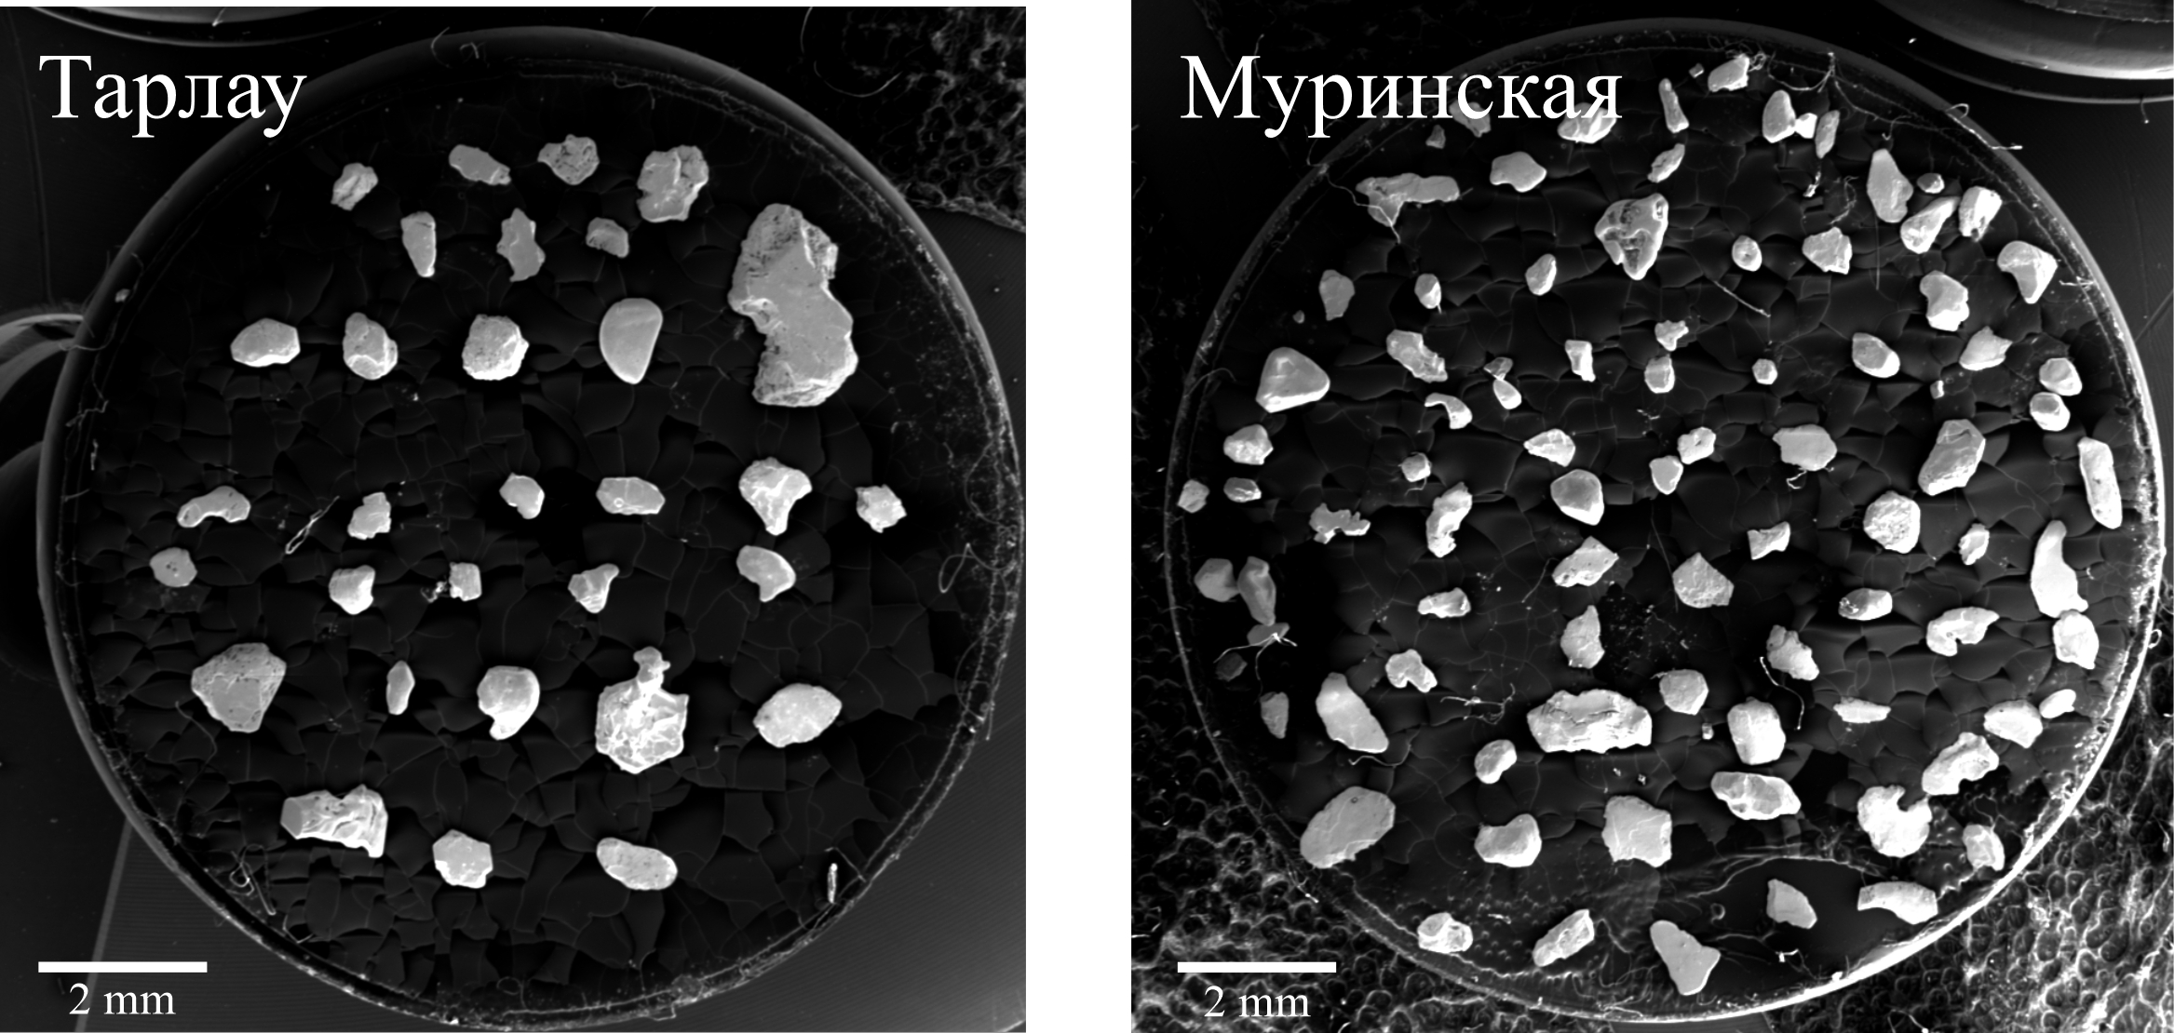
Общий вид зёрен платиноидов

Slide 6
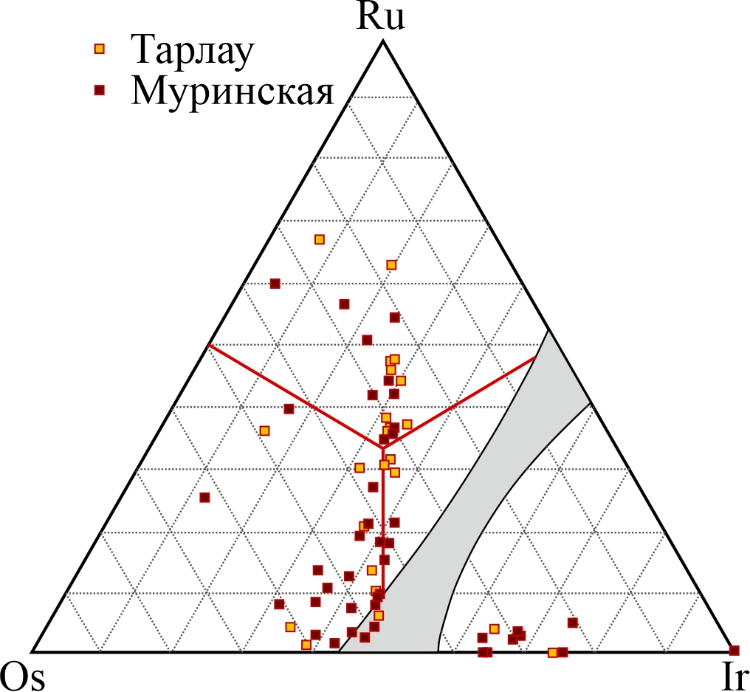
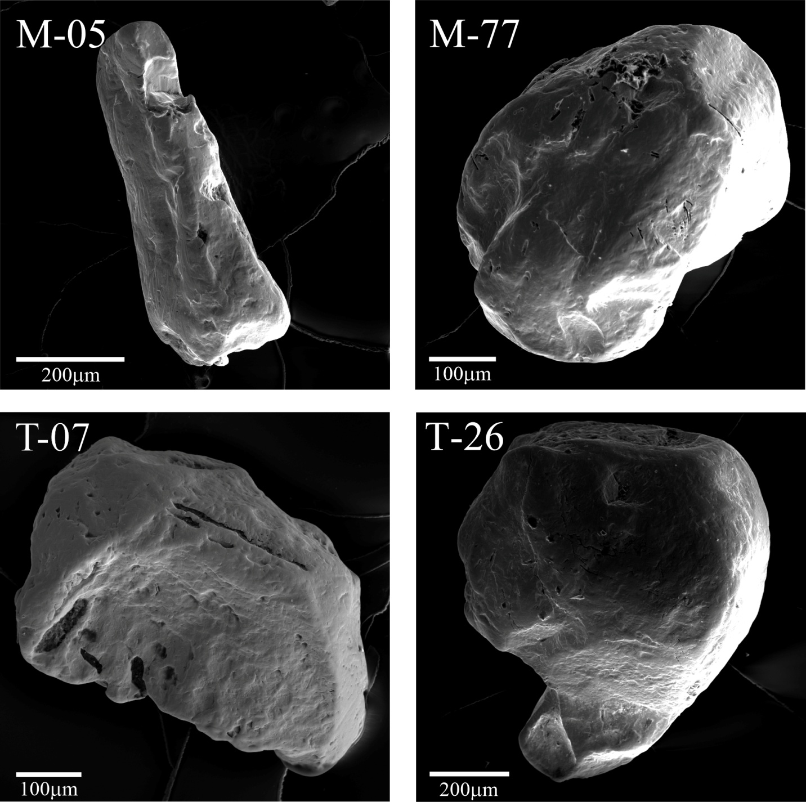
Самородный иридий
№ | Fe | Ni | Ru | Os | Ir | Pt | Всего
M-05+ | 3,51 | 0,35 | - | - | 98,06 | - | 101,92
M-77+ | 0,26 | - | 1,97 | 29,75 | 68,67 | - | 100,65
T-07+ | 0,31 | - | - | 24,82 | 69,41 | 5,62 | 100,16
T-26+ | 0,33 | - | 2,11 | 32,89 | 64,39 | - | 99,72

Slide 7
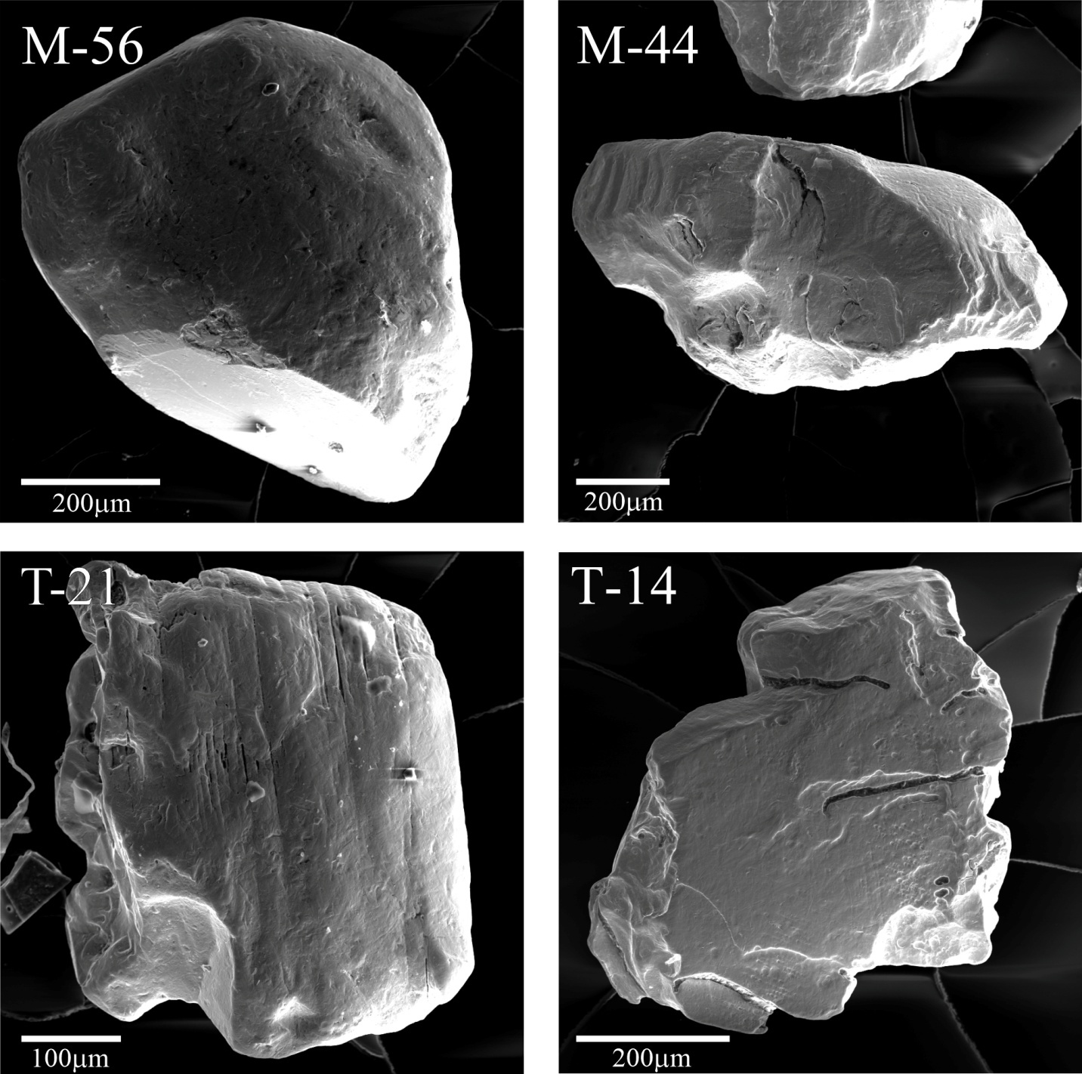
Самородный рутений
№ | Fe | Ni | Ru | Rh | Os | Ir | Всего
M-44+ | - | - | 41,33 | - | 36,39 | 21,64 | 99,36
M-56+ | - | - | 45,05 | - | 48,58 | 6,28 | 99,91
T-14+ | 0,91 | 0,89 | 45,67 | 2,35 | 23,50 | 26,31 | 99,63
T-21+ | - | - | 53,50 | - | 37,75 | 10,47 | 101,72

Slide 8
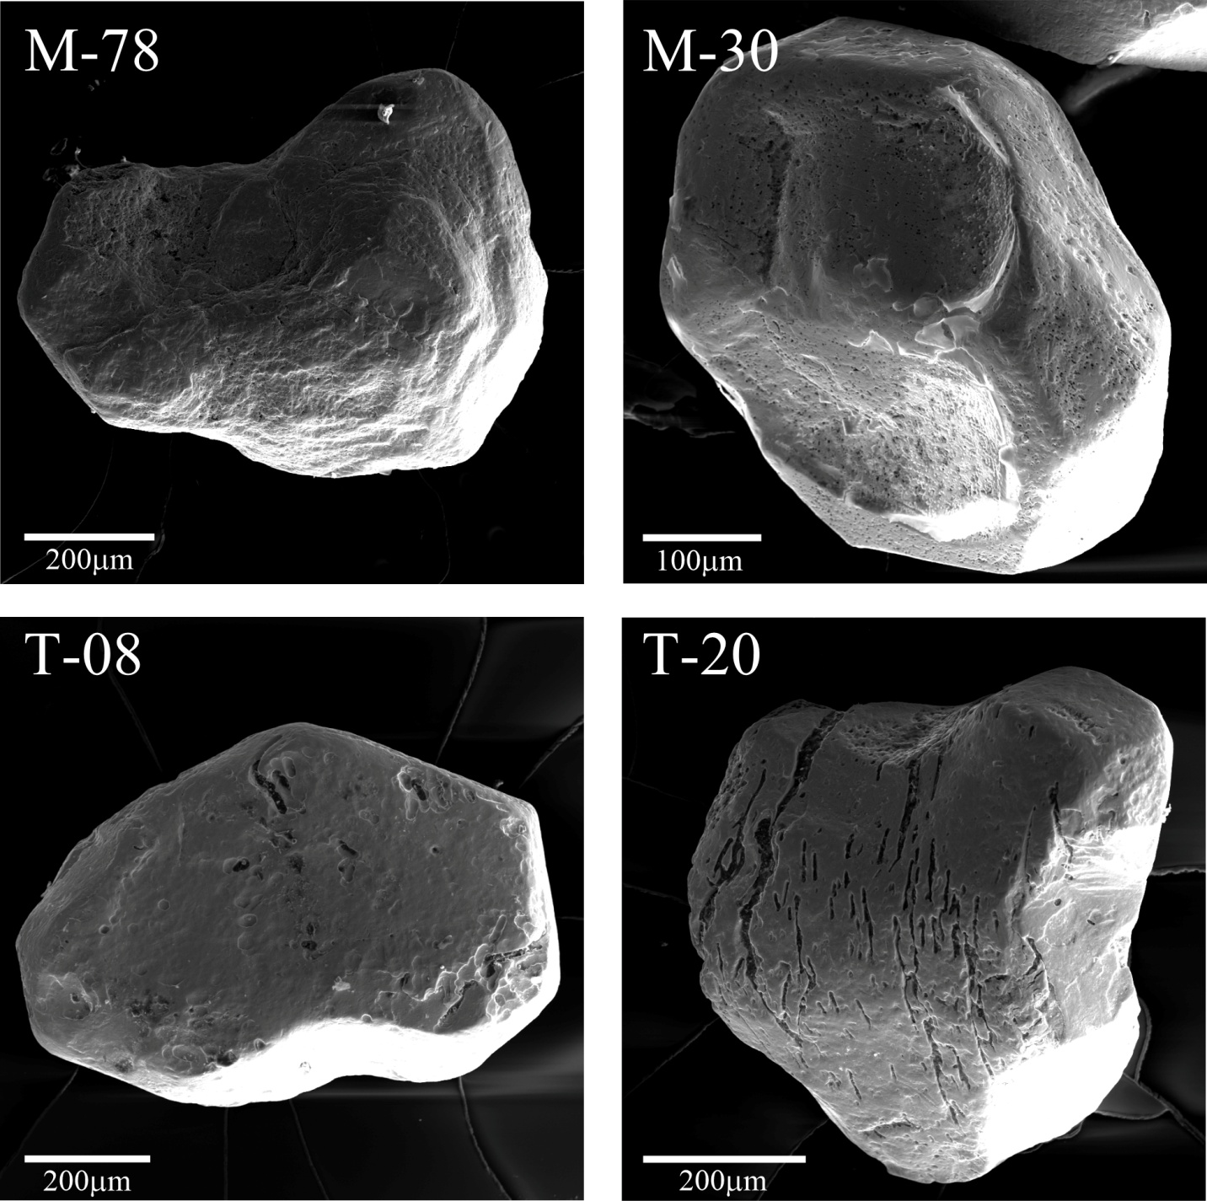
Самородный осмий
№ | Ru | Os | Ir | Всего
M-30+ | 4,37 | 63,28 | 33,26 | 100,91
M-78+ | 15,66 | 71,61 | 14,14 | 101,41
T-08+ | 0,73 | 60,33 | 38,66 | 99,72
T-20+ | 2,29 | 61,17 | 34,98 | 98,44

Slide 9
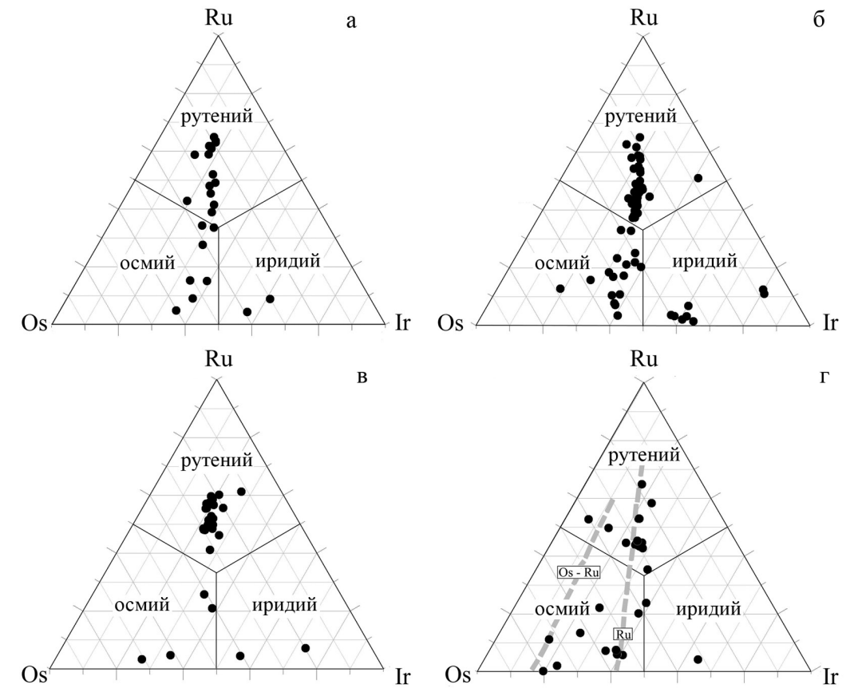
Платиноиды Миасской группы россыпей (Зайков и др., 2016)
Соотношение Os, Ir и Ru в МПГ из Киалимской (а) и Малоиремельской (б–г) россыпей.
а, б – минералы ЭПГ без включений;
в – минералы ЭПГ в срастании с изоферроплатиной;
г – минералы ЭПГ в срастании с сульфидами и сульфоарсенидами ЭПГ.
Ru и Os-Ru – рутениевый и осмий-рутениевый тренды, соответственно.
Зайков В.В., Мелекесцева И.Ю., Котляров В.А., Зайкова Е.В., Крайнев Ю.Д. Сростки минералов ЭПГ в Миасской россыпной зоне (Южный Урал) и их коренные источники // Минералогия, 2016, №4, с. 31-47

Slide 10
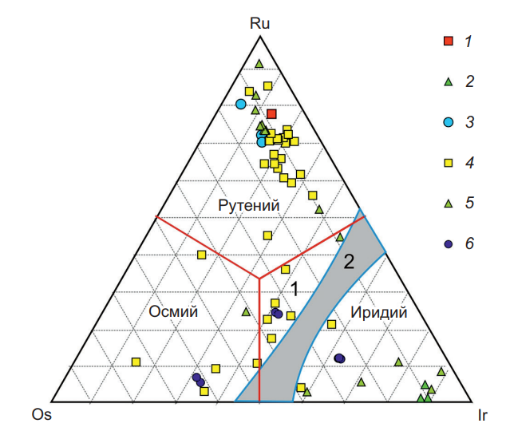
Сплавы Ru-Ir-Os в хромититах мантийного комплекса массивов Нурали и Крака (Rakhimov et al., 2021)
Фигуративные точки:
1–3 – массивы Крака: 1 – мантийный разрез, 2 – верлит-клинопироксенитовый комплекс, 3 – меланж;
4–6 – массив Нурали: 4 – мантийный разрез, 5 – верлит-клинопироксенитовый комплекс, 6 – меланж
Rakhimov I.R., Saveliev D.E., Vishnevskiy A.V., 2021. Platinum metal mineralization of the South Urals magmatic complexes: geological and geodynamic characteristics of formations, problems of their genesis, and prospects. Geodynamics & Tectonophysics 12 (2), 409–434. doi:10.5800/GT-2021-12-2-0531

Slide 11
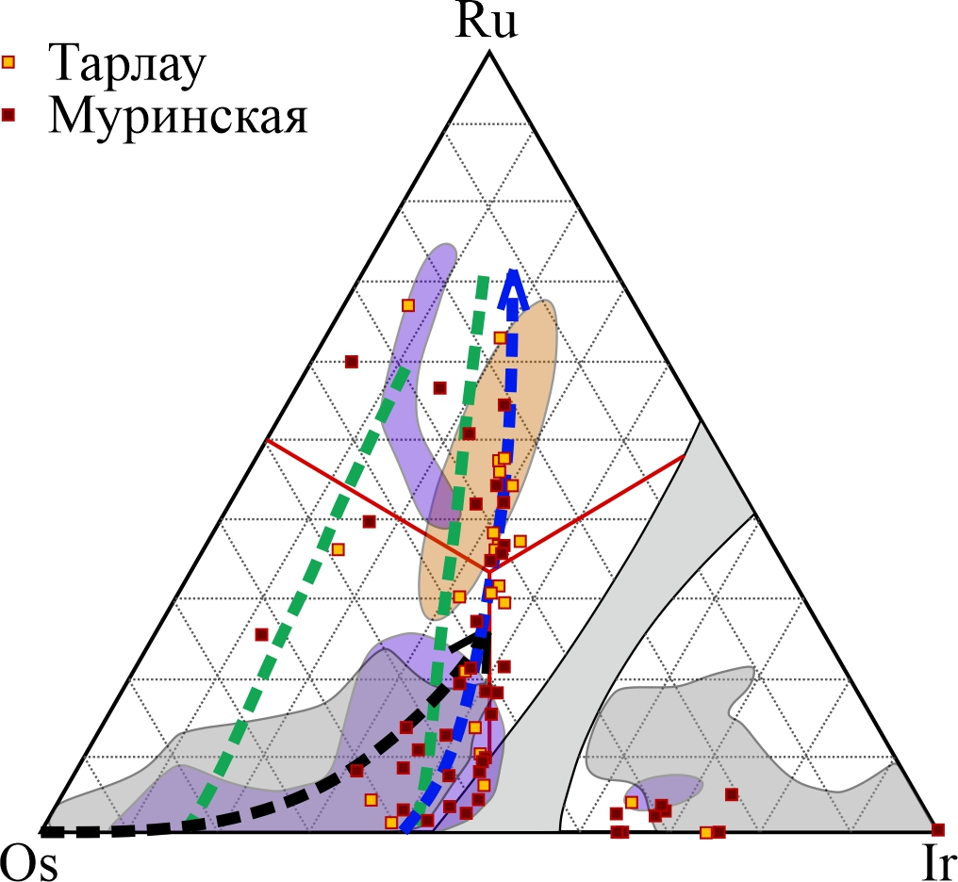
Тренды:
Зелёным - осмий-рутениевый и рутениевый тренды для платиноидов Миасской группы россыпей по:
Зайков В.В., Мелекесцева И.Ю., Котляров В.А., Зайкова Е.В., Крайнев Ю.Д. Сростки минералов ЭПГ в Миасской россыпной зоне (Южный Урал) и их коренные источники // Минералогия, 2016, №4, с. 31-47
Чёрным - тренд составов самородных ЭПГ в россыпях, приуроченных к массивам Урало-Аляскинского типа,
Синим - тренд составов самородных ЭПГ в россыпях, приуроченных к офиолитовым массивам по:
Cabri L.J., Oberthür T., Keays R.R., Origin and depositional history of platinum-group minerals in placers – A critical review of facts and fiction, Ore Geology Reviews, V. 144, 2022, https://doi.org/10.1016/j.oregeorev.2022.104733.
Поля составов:
Оранжевое - соотношение валовых содержаний Ru/Os/Ir в хромититах мантийного разреза офиолитов по:
El Ghorfi M., Melcher F., Oberthur T., Boukhari A. E., Maacha L., Maddi A., Mhaili M. Platinum group minerals in podiform chromitites of the Bou Azzer ophiolite, Anti Atlas, Central Morocco. Mineralogy and Petrology, 2008, 92, 59–80 https://doi.org/10.1007/s00710-007-0208-2
Серое - сплавы ЭПГ в хромититах Урало-Аляскинского типа по:
Stepanov S.Yu., Palamarchuk R.S., Antonov A.V., Kozlov A.V., Varlamov D.A., Khanin D.A., Zolotarev A.A. Morphology, Composition, and Ontogenesis of Platinum-Group Minerals in Chromitites of Zoned Clinopyroxenite–Dunite Massifs of the Middle Urals // Russ. Geol. Geophys. 2020; 61 (1): 47–67. doi: https://doi.org/10.15372/RGG2019089
Фиолетовое - сплавы ЭПГ из хромититов мантийного разреза офиолитов по:
Zaccarini F., Proenza J. A., Ortega-Gutierrez F., Garuti G. Platinum group minerals in ophiolitic chromitites from Tehuitzingo (Acatlán complex, southern Mexico): implications for post-magmatic modification. Mineralogy and Petrology, 2005, 84, 147–168 https://doi.org/10.1007/s00710-005-0075-7
Garuti G, Zaccarini F, Moloshag V, Alimov V. Platinum-group minerals as indicators of sulfur fugacity in ophiolitic upper mantle: an example from chromitites of the Ray-Iz ultramafic complex, Polar Urals, Russia. Can. Mineral., 1999, 37, 1099–1115
Melcher F., Grum W., Simon G., Thalhammer T.V., Stumpfl E.F. Petrogenesis of the ophiolitic giant chromite deposits of Kempirsai, Kazakhstan: a study of solid and fluid inclusions in chromite. J. Petrol., 1997, 38, 1419–1458. https://doi.org/10.1093/petroj/38.10.1419
Vatin-Perignon N, Amosse J, Radelli L, Keller F, Castro Leyva T. Platinum-group elements behaviour and thermochemical constraints in the ultrabasic-basic complex of the Vizcaino Peninsula, Baja California Sur, Mexico. Lithos, 2000, 53, 59–80. https://doi.org/10.1016/S0024-4937(00)00006-2
Поле несмесимости по:
Harris D.C., Cabri L.J. Nomenclature of platinum-group-elementalloys: review and revision. Can. Miner., 1991, 29, 231–237

Slide 12
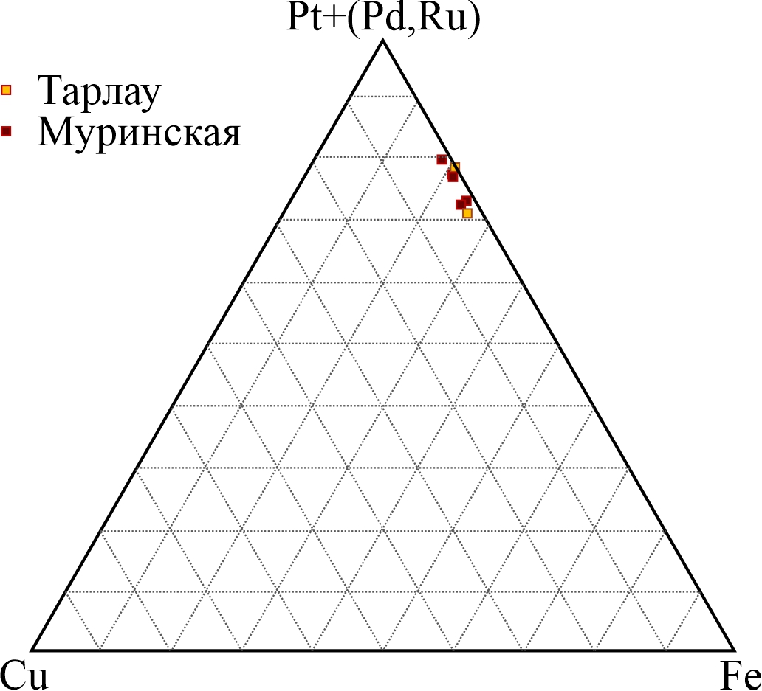
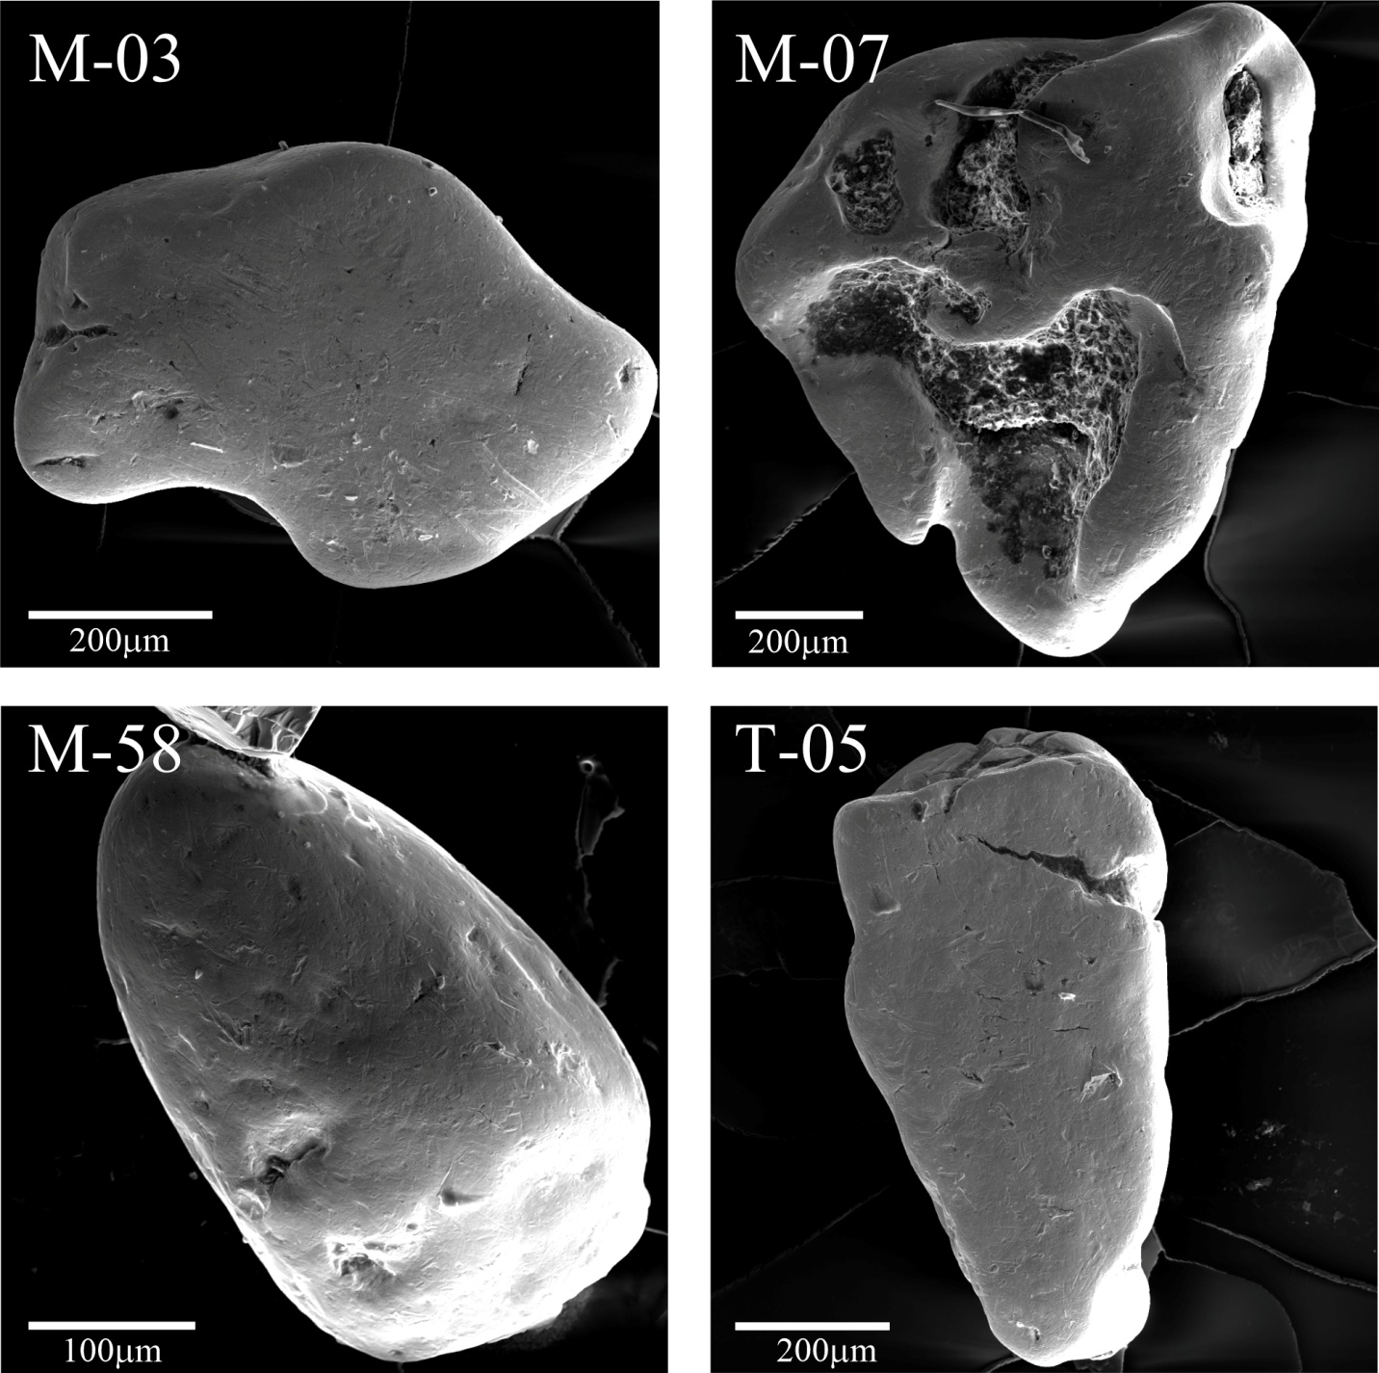
Изоферроплатина
№ | Fe | Cu | Ru | Pd | Pt | Всего
M-03+ | 5,90 | 0,51 | - | 1,18 | 93,28 | 100,86
M-07+ | 8,47 | 0,98 | - | - | 90,15 | 99,60
M-34+ | 6,88 | 0,44 | - | - | 94,04 | 101,36
M-58+ | 8,52 | 0,53 | - | - | 91,07 | 100,13
T-05+ | 9,25 | 0,93 | - | - | 91,54 | 101,72
T-11+ | 6,82 | - | 1,76 | 0,88 | 90,03 | 99,49

Slide 13
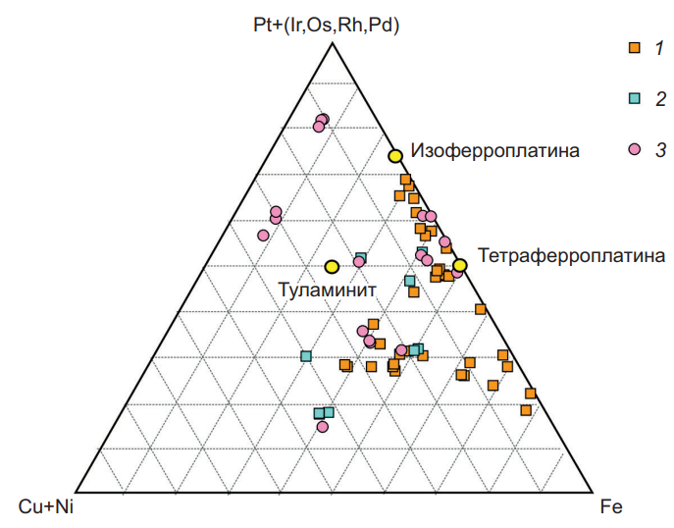
Сплавы Pt в хромититах корового комплекса массивов Нурали и Крака (Rakhimov et al., 2021)
Фигуративные точки:
1–2 – верлит-клинопироксенитовый комплекс массива Крака: 1 – Западно- Саксейское, 2 – Логиновское;
3 – верлит-клинопироксенитовый комплекс массива Нурали (Западно-Шерамбайское).
Rakhimov I.R., Saveliev D.E., Vishnevskiy A.V., 2021. Platinum metal mineralization of the South Urals magmatic complexes: geological and geodynamic characteristics of formations, problems of their genesis, and prospects. Geodynamics & Tectonophysics 12 (2), 409–434. doi:10.5800/GT-2021-12-2-0531

Slide 14
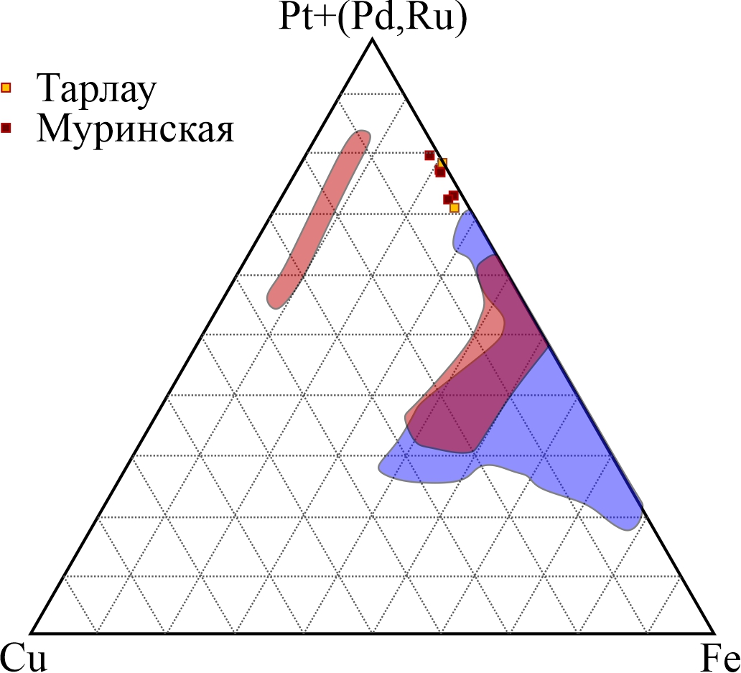
Поля составов сплавов платины из хромититов верлит-клинопироксенитовых комплексов массивов Крака (синее) и Нурали (красное) по данным:
Rakhimov I.R., Saveliev D.E., Vishnevskiy A.V. Platinum metal mineralization of the South Urals magmatic complexes: geological and geodynamic characteristics of formations, problems of their genesis, and prospects // Geodynamics & Tectonophysics. 2021; 12 (2), 409–434. doi:10.5800/GT-2021-12-2-0531

Slide 15
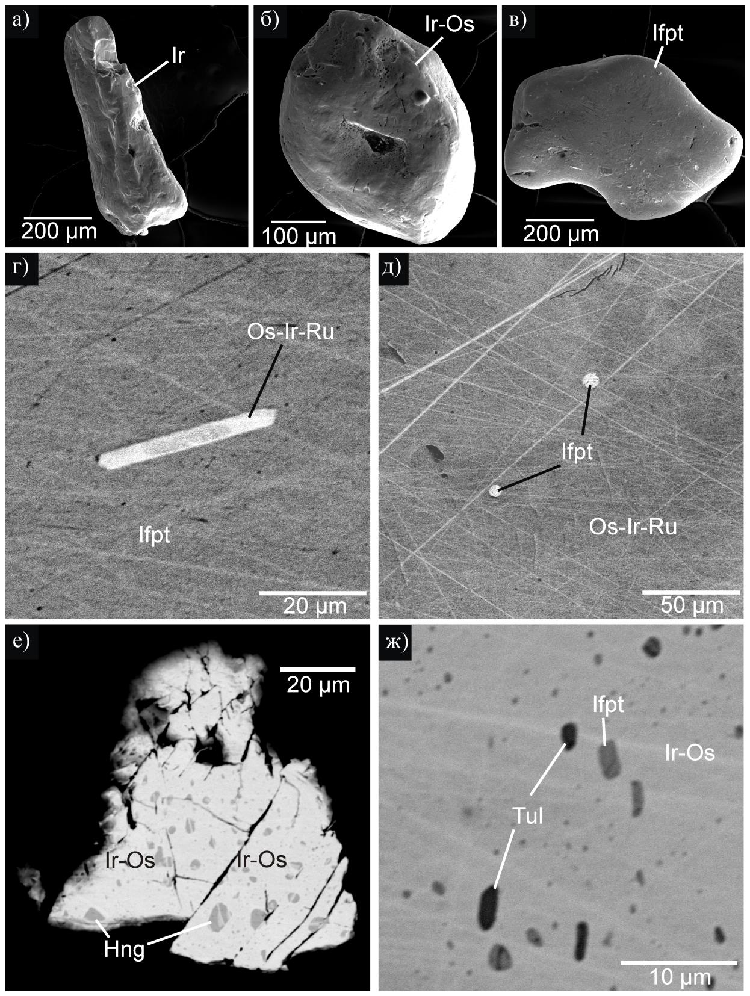
Включения ЭПГ в платиноидах
Электронно-микроскопические изображения самородных зёрен (а-в) и срез минералов включений МПГ (г-ж).
а – самородный иридий.
б – минерал состава Ir-Os.
в – изоферроплатина.
г - включение тугоплавких платиноидов Os-Ir-Ru в изоферроплатине.
д - включения изоферроплатины в осмистом иридие.
е - включения хонгшиита в минерале сплава Ir-Os.
ж - туламинита в минерал сплава Ir-Os.
Ifpt – изоферроплатина – Pt3Fe
Hng – хонгшиит - PtCu
Tul – туламинит – Pt2CuFe

Slide 16
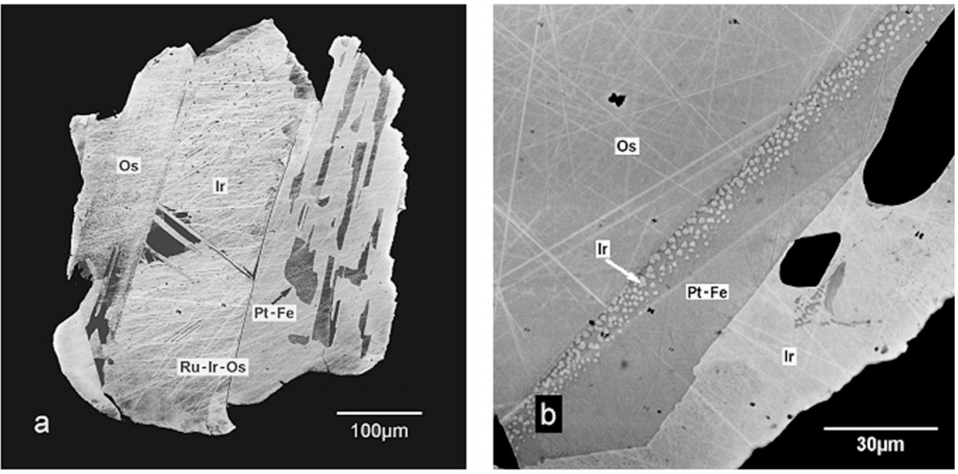
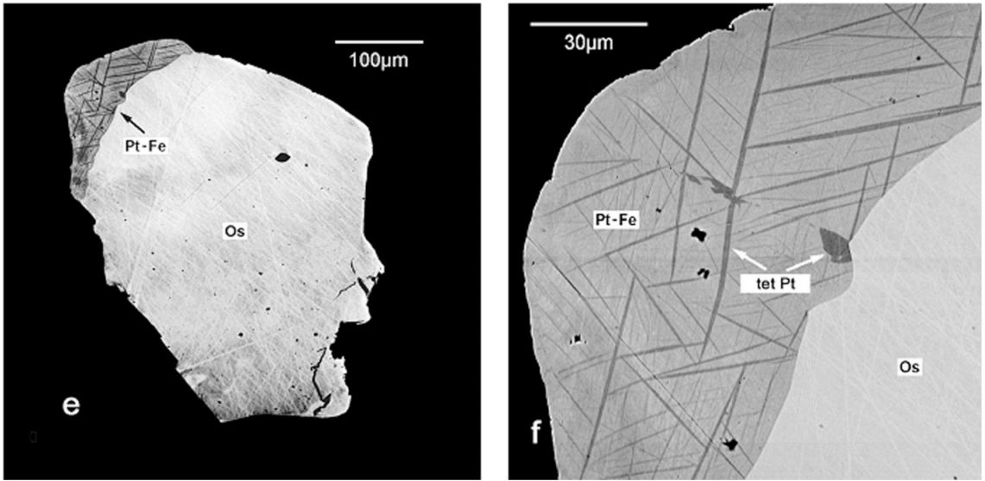
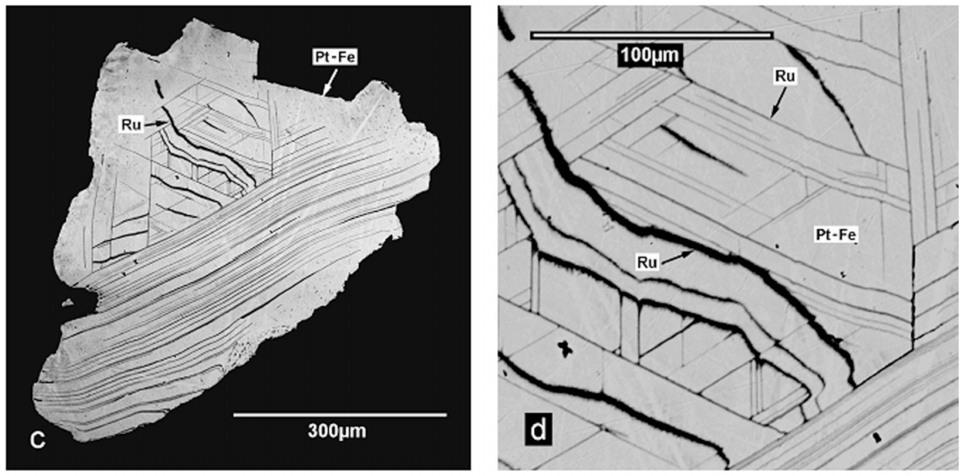
Примеры включений ЭПГ в россыпных платиноидах, приуроченных к офиолитам (Cabri et al., 2022)
Cabri L.J., Oberthür T., Keays R.R., Origin and depositional history of platinum-group minerals in placers – A critical review of facts and fiction, Ore Geology Reviews, V. 144, 2022, https://doi.org/10.1016/j.oregeorev.2022.104733.

Slide 17
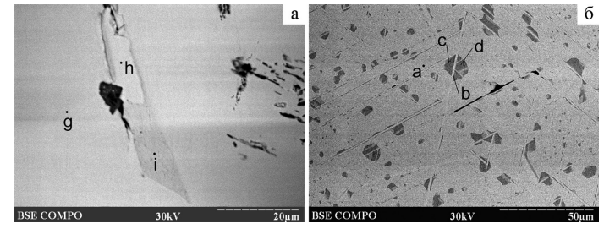
Включения в платиноидах Миасской группы россыпей (Зайков и др., 2016)
Включения минералов в осмии и иридии. а – угловатое включение железистой платины (точка i) в осмии (точки g, h), зерно Ир49-срБ-5; б – кристаллы хонгшиита(?) (точки c, d) и тонкие пластинчатые включения осмия (точка b) в иридии (точка a), зерно Ир-49-ср3-26.
Зайков В.В., Мелекесцева И.Ю., Котляров В.А., Зайкова Е.В., Крайнев Ю.Д. Сростки минералов ЭПГ в Миасской россыпной зоне (Южный Урал) и их коренные источники // Минералогия, 2016, №4, с. 31-47

Slide 18
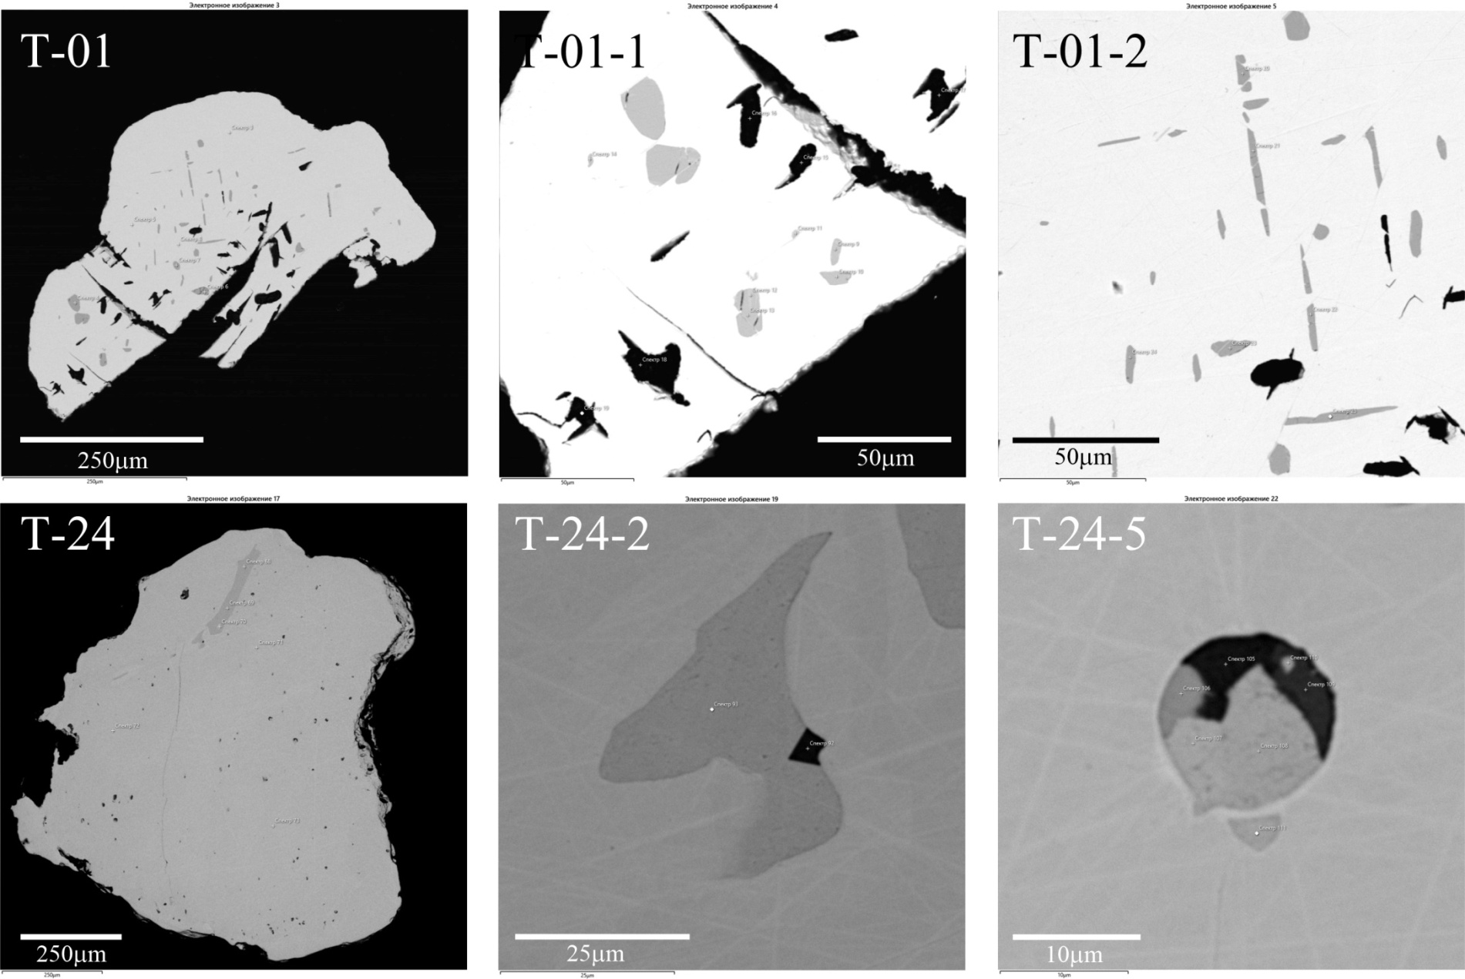
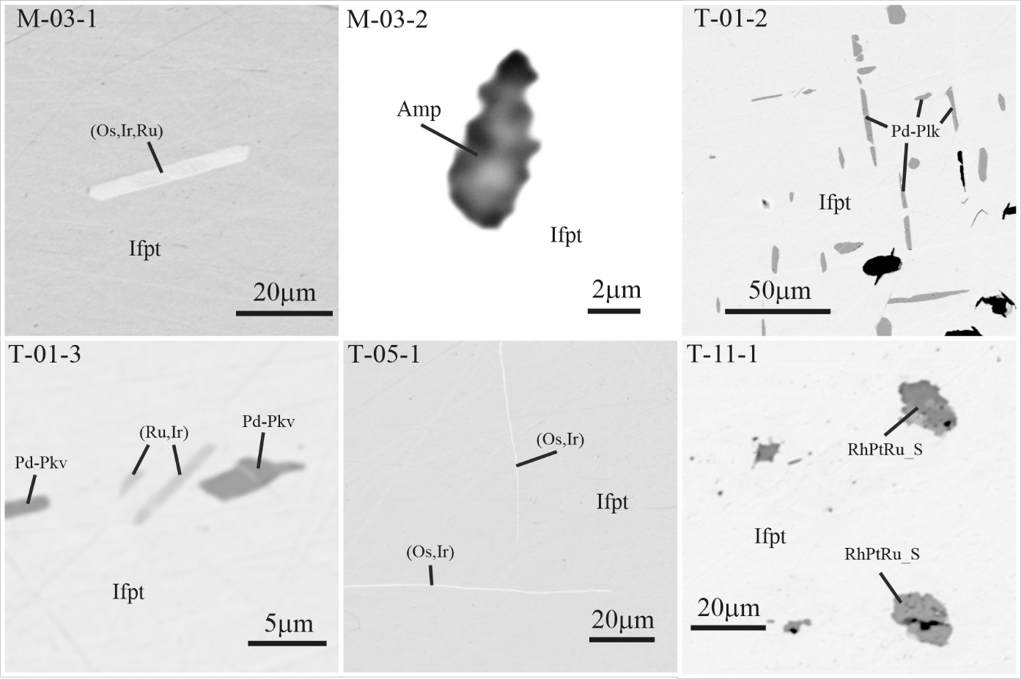
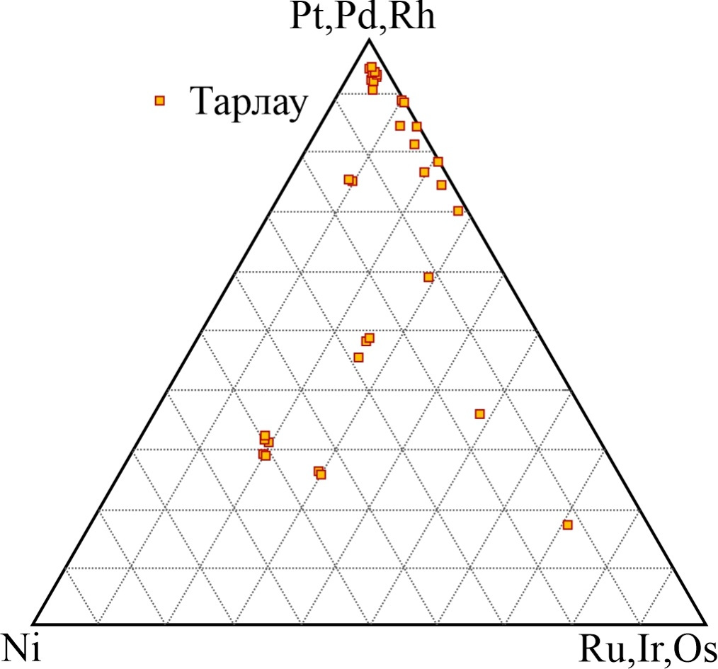
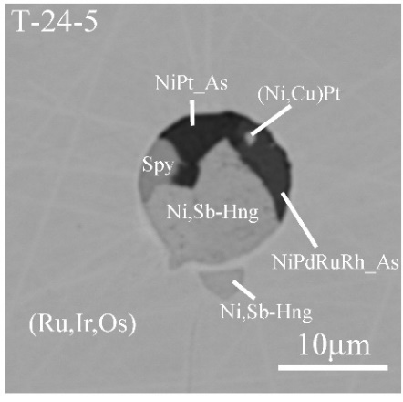
Включения арсенидов ЭПГ в платиноидах
№ зерна | Fe | Ni | Cu | Pt | Всего
T-01+ | 10,27 | 0,87 | 0,61 | 88,16 | 100,92
№ зерна | Fe | Ru | Os | Ir | Всего
T-24+ | 0,53 | 28,73 | 31,37 | 37,28 | 97,92

Slide 19

Составы включений арсенидов ЭПГ
№ зерна | Метка | S | Fe | Ni | Cu | As | Ru | Rh | Pd | Sb | Ir | Pt | Всего
T-24-5+ | Спектр 105 |  | - | 56,32 | - | 34,86 | 1,38 | - | 2,24 | - | - | 7,81 | 102,62
T-24-5+ | Спектр 106 | 0,94 | - | 0,61 | - | 43,83 | - | - | - | - | 2,61 | 54,36 | 102,34
T-24-5+ | Спектр 107 | - | 1,11 | 7,54 | 12,62 | - | - | - | - | 4,29 | - | 73,45 | 99,02
T-24-5+ | Спектр 108 | - | - | 1,11 | 24,92 | - | - | - | - | - | - | 74,40 | 100,43
T-24-5+ | Спектр 109 | - | - | 24,35 | - | 32,54 | 16,75 | 9,12 | 15,72 | - | - | - | 98,48
T-24-5+ | Спектр 110 | - | 1,51 | 15,28 | 6,50 | 6,48 | 3,53 | - | 2,97 | 1,41 | - | 63,59 | 101,27
T-24-5+ | Спектр 111 | - | 1,05 | 7,86 | 12,14 | - | - | - | - | 3,56 | - | 70,96 | 95,58
Pd-Полкановит (?) Rh9.12Pd2.01Ru0.6Pt0.49Ni0.27Ir0.1Ag0.09Fe0.02As6.83Sb0.17
 | Метка | Fe | Ni | As | Ru | Rh | Pd | Ag | Sb | Ir | Pt | Всего
T-01-1+ | Спектр 9 |  | 0,89 | 28,39 | 2,50 | 52,27 | 11,07 |  | 0,93 |  | 4,71 | 100,76
T-01-1+ | Спектр 10 |  | 0,78 | 28,69 | 2,72 | 51,66 | 11,64 | 0,93 | 1,05 |  | 4,71 | 102,16
T-01-1+ | Спектр 11 | 0,36 | 0,64 | 20,37 | 10,24 | 34,86 | 11,93 | 0,67 | 1,05 | 9,00 | 6,84 | 95,97
T-01-1+ | Спектр 12 |  | 0,85 | 26,68 | 1,62 | 48,12 | 14,69 | 1,14 | 1,44 |  | 7,30 | 101,84
T-01-1+ | Спектр 13 |  | 0,90 | 28,27 | 2,24 | 52,23 | 11,13 |  | 1,31 |  | 5,11 | 101,20
T-01-1+ | Спектр 14 | 0,19 | 0,87 | 27,54 | 1,99 | 50,98 | 11,54 |  | 1,22 |  | 5,05 | 99,38
№ зерна | Метка | Fe | Ni | Cu | As | Pd | Sb | Pt | Всего
T-24-2+ | Спектр 92 | 0,00 | 41,80 | 0,76 | 29,28 | 27,16 | - | 3,01 | 102,01
T-24-2+ | Спектр 93 | 6,72 | 4,43 | 12,54 | - | - | 1,38 | 75,72 | 101,47

Slide 20
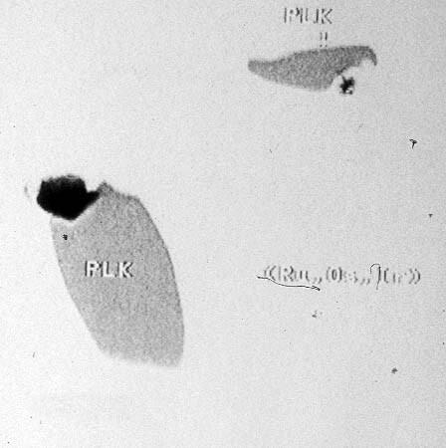
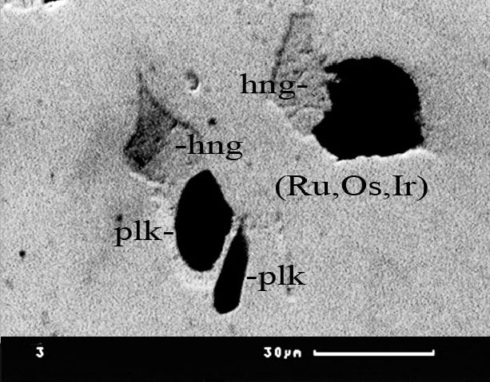
Включение полкановита (Rh12As7) Миасской группы россыпей (Бритвин и др., 1998) в зерне Ru-Os-Ir
https://webmineral.ru/minerals/image.php?id=98
Бритвин С. Н., Рудашевский Н. С, Богданова А. Н., Щербачев Д. К. Полкановит Rh12As7 — новый мине­рал из россыпей реки Миасс (Урал) // ЗВМО. 1998. Вып. 2. стр. 60-62.

Slide 21
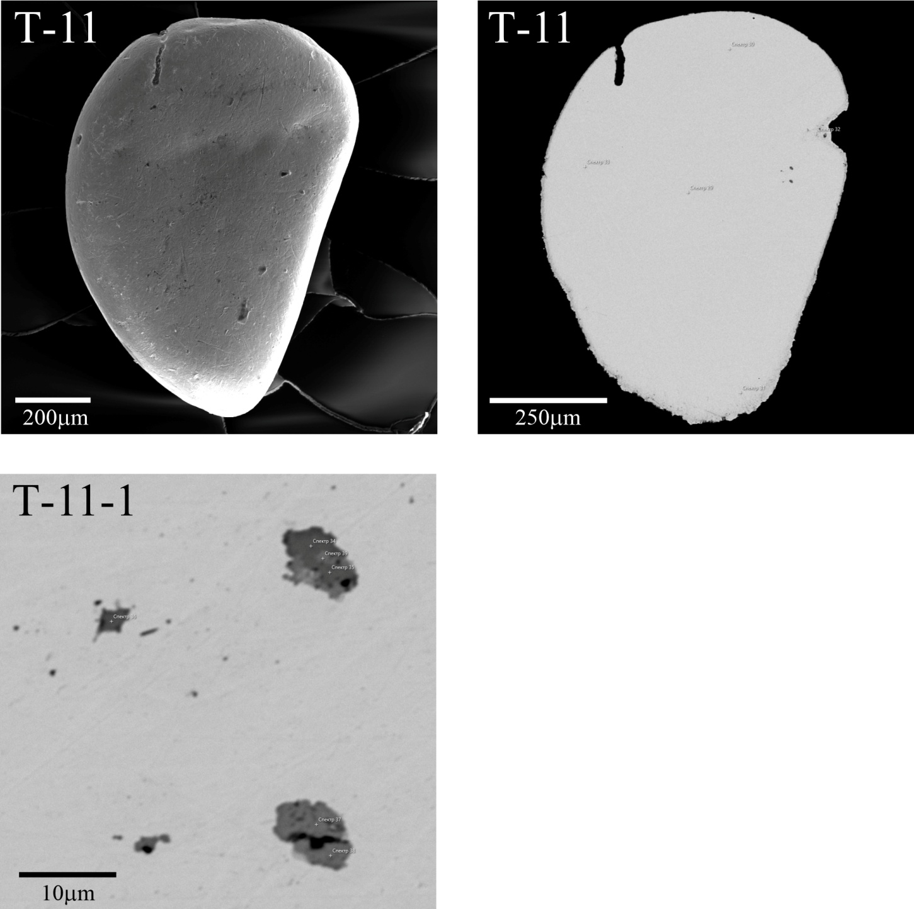
Включения сульфидов родия
Зерно изоферроплатины, массовые %%
№ | Fe | Rh | Pd | Pt | Всего | минерал
T-11+ | 6,53 | 1,92 | 0,91 | 91,30 | 99,49 | изоферроплатина
Включения, формульные единицы
№ | S | Rh | Ru | Pd | Pt | PGE | минерал
T-11-1+ | 3,00 | 1,87 | 0,13 | 0,03 | 0,24 | 2,27 | боуит (?)
T-11-1+ | 3,00 | 1,83 | 0,16 | 0,03 | 0,29 | 2,31 | боуит (?)
T-11-1+ | 3,00 | 1,74 | 0,20 | 0,00 | 0,34 | 2,27 | боуит (?)
T-11-1+ | 15,00 | 12,11 | 0,72 | 0,53 | 2,82 | 16,18 | миассит (?)
T-11-1+ | 15,00 | 11,83 | 0,92 | 0,43 | 2,75 | 15,92 | миассит (?)
T-11-1+ | 15,00 | 10,90 | 0,79 | 0,24 | 2,16 | 14,09 | миассит (?)

Slide 22
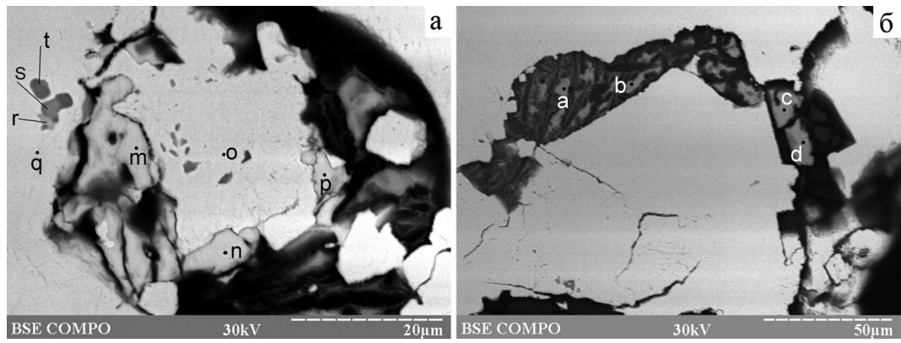
Включения в платиноидах Миасской группы россыпей (Зайков и др., 2016)
Микровключения в железистой платине (точки о, q) из Малоиремельской россыпи.
а – боуит (точка t), минерал, близкий по составу к миасситу (точка s), неназванная фаза PtS2 (точки m, n, p), антимонид Pd (точка r); б – купрородсит (точки a–d). Зерно Ир49-срБ-1.
Зайков В.В., Мелекесцева И.Ю., Котляров В.А., Зайкова Е.В., Крайнев Ю.Д. Сростки минералов ЭПГ в Миасской россыпной зоне (Южный Урал) и их коренные источники // Минералогия, 2016, №4, с. 31-47

Slide 23
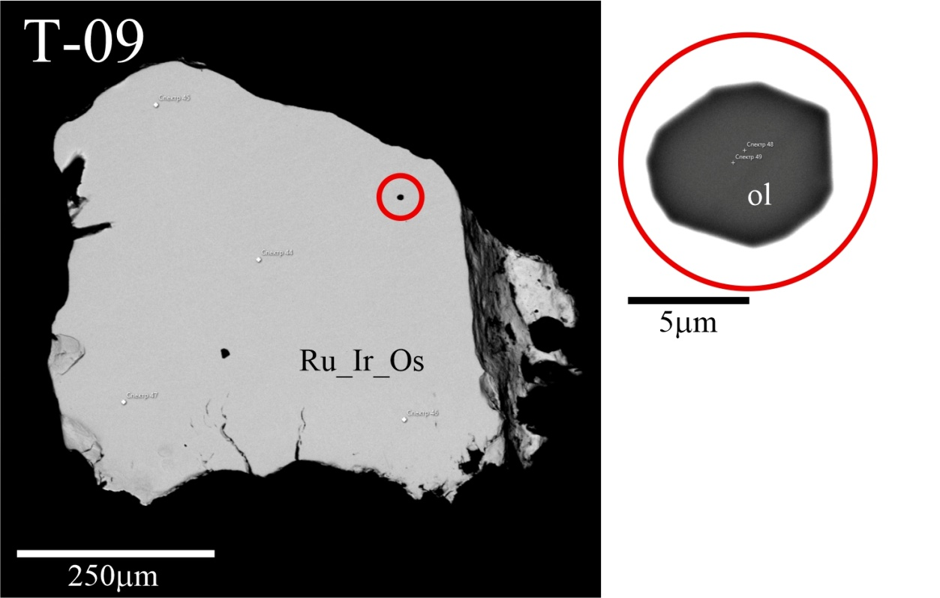
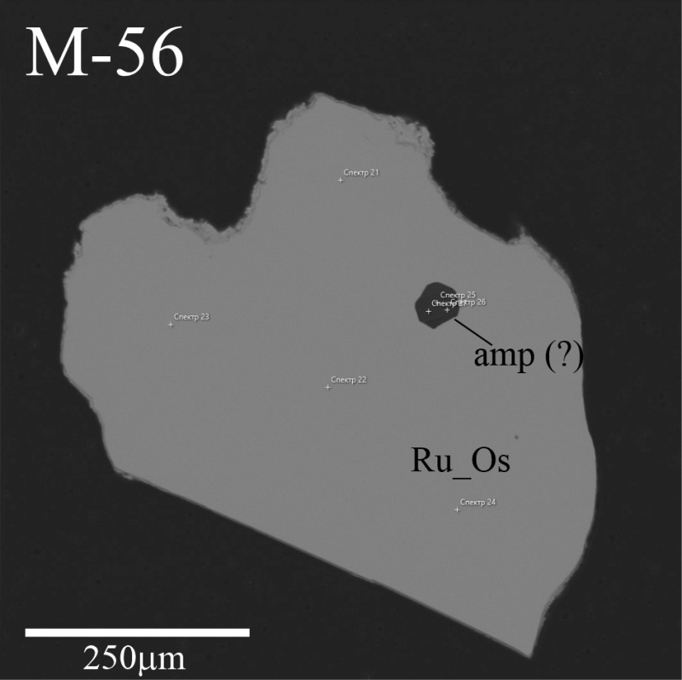
Включения минералов ультрамафитов
№ | MgO | SiO2 | FeO | NiO | Всего | Fo
T-09-1+ | 53,57 | 41,83 | 5,00 | 0,63 | 101,02 | 0,96
№ | Na2О | MgO | Al2O3 | SiO2 | CaO | TiO2 | Cr2O3 | MnO | FeO | NiO | Всего
M-56+ | 0,52 | 16,37 | 15,13 | 46,09 | 13,39 | 0,43 | 0,20 | 0,25 | 2,24 | 0,21 | 94,83

Slide 24
Заключение
1. Охарактеризована морфология и состав зёрен МПГ из золотоносных россыпей Муринская и Тарлау. Показано, что в значительной степени преобладают самородные фазы тугоплавких платиноидов по сравнению с платиной (10:1). При этом зёрна платины обладают значительно большей окатанностью.
2. Составы тугоплавких МПГ демонстрируют наличие рутениевого тренда. Предполагается, что их источником являются хромититы мантийной части разреза офиолитовых массивов.
3. Минералы платины представлены изоферроплатиной, предположительно, её источником являлись небольшие тела хромититов переходных верлит-пироксенитовых комплексов тех же массивов.
Проблемы
Несоответствие размеров зёрен МПГ в россыпях (0.1-2 мм) и в предполагаемых коренных источниках (менее 10 мкм).
Различия в составах обоих типов МПГ в россыпи и коренных источниках (сульфиды ряда лаурит-эрликманит в хромититах vs самородные в россыпях; тетроферроплатина в верлит-пироксенитах vs изоферроплатина в россыпях)

Slide 25
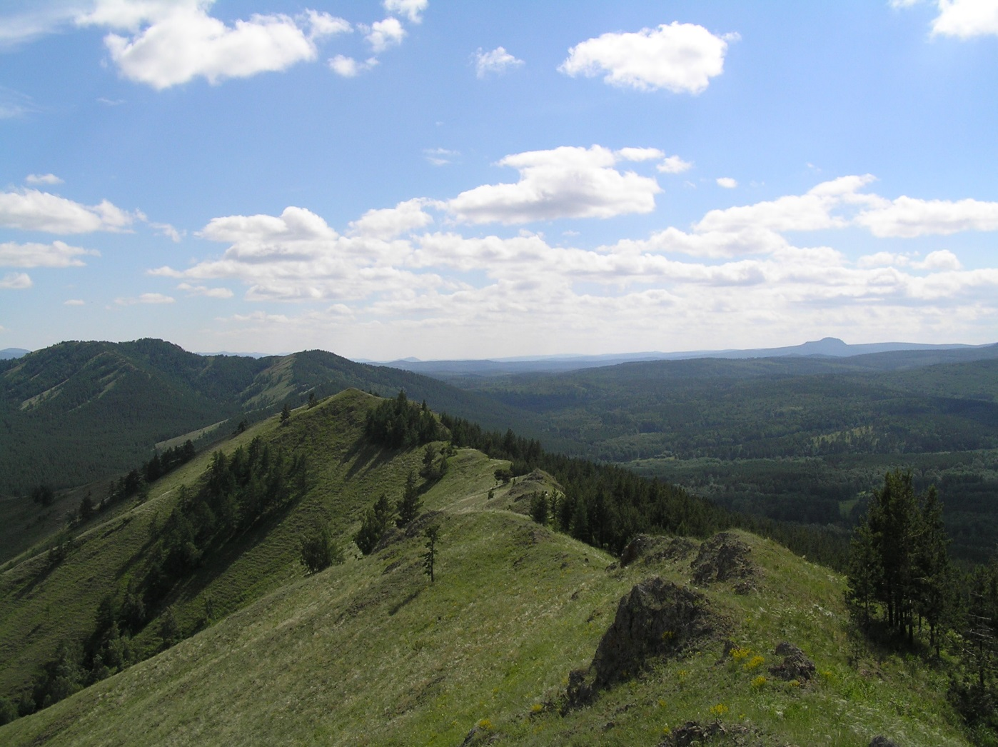
Спасибо за внимание!
Исследование выполнено за счет гранта Российского научного фонда № 23-27-00265, https://rscf.ru/project/23-27-00265/.
Авторы благодарят Г.В. Бойкова (ГУП УКГЭ «Уралзолоторазведка») за предоставленные геологические материалы.

Slide 26
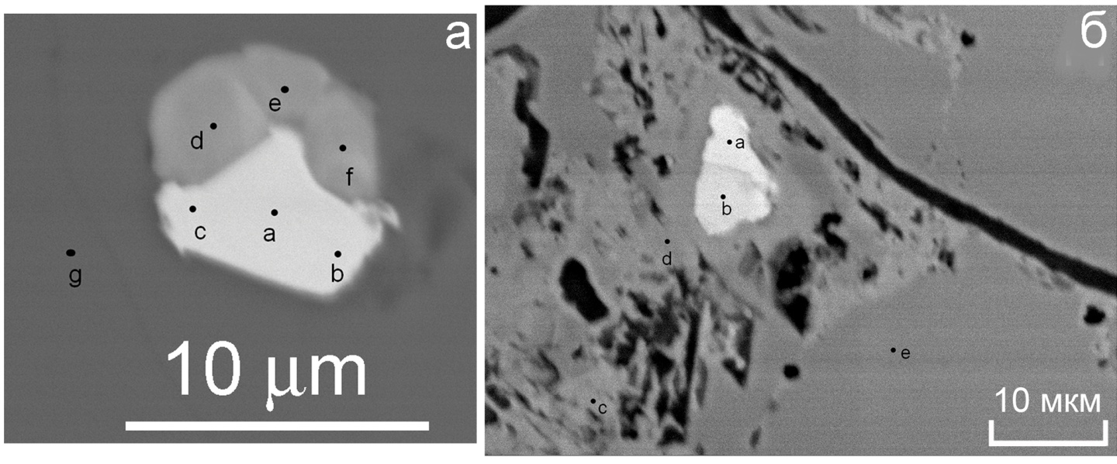
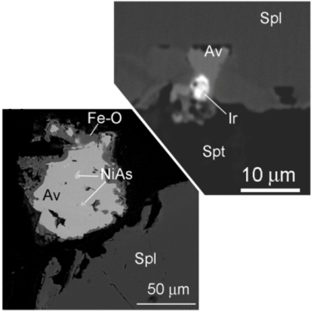
Минералы платиновой группы в хромититах мантийного разреза Нурали
а - сросток самородных осмия и иридия с лауритом (Нр-147-2, ан.22191),
б - включения хизлевудита и миллерита в хромшпинелиде Нр-147-2-1, ан. 22192
Включения платиноидов в хромититах месторождения Мокрая Яма.
сокращения: Av - аваруит, Spt – серпентин, Spl – хромшпинелид, Hzl – хизлевудит
Акцессорные минералы в хромититах Нуралинского месторождения
Савельев Д.Е. и др. Изучение платинометальной минерализации в магматических комплексах Южного Урала (Республика Башкортостан), Уфа, 2019, 90 с. (ф)

Slide 27
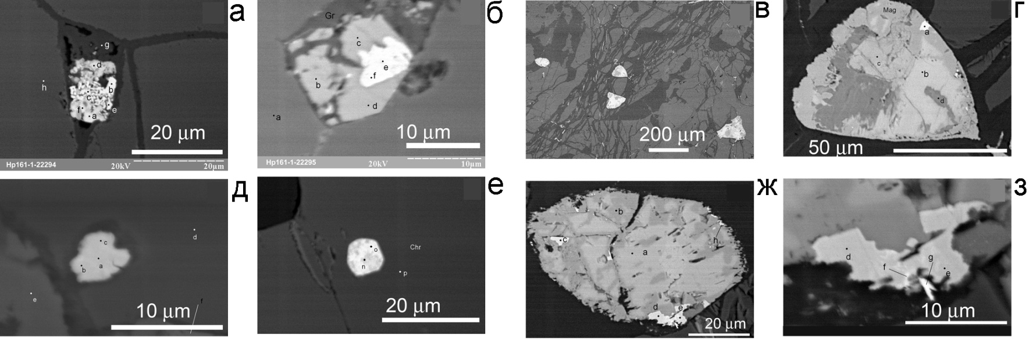
Минералы платиновой группы в хромититах корового разреза Нурали
а – включение палладистой платины в хромшпинелиде; б – кристалл пентландита и медистой платины в хромшпинелиде ; д – включение палладистой платины в пироксене; е – кристалл ферроплатины в хромшпинелиде; в, г ж, з – включения акцессориев в серпентините; г – нижняя деталь снимка ж, включение аваруита с пластинчатыми микровыделениями самородной платины.
Платиноиды и сульфиды в хромититах Западно-Шерамбайского рудопроявления (Нр161).
Савельев Д.Е., Зайков В.В., Котляров В.А., Зайкова Е.В., Крайнев Ю.Д. Хромшпинелиды и акцессорная минерализация в хромититах и ультрамафитах Нуралинского массива (Южный Урал) // Записки Российского Минералогического общества. – 2017. – № 1. – С. 59–83.

Slide 28
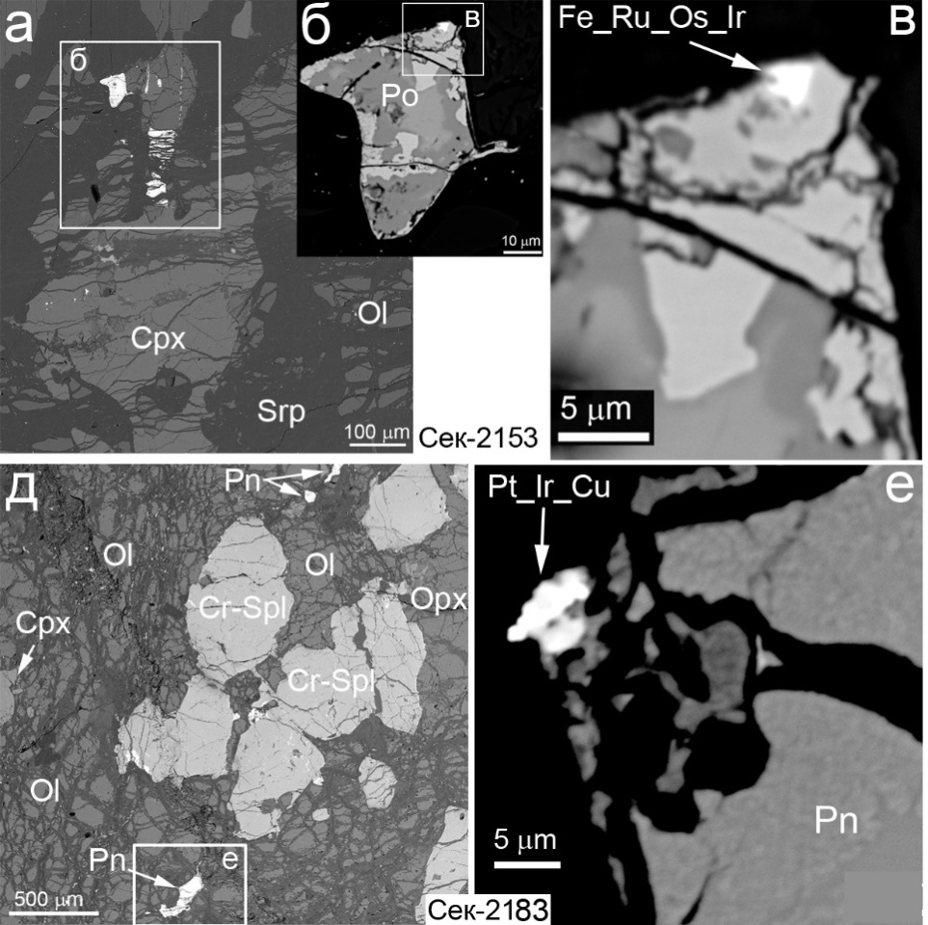
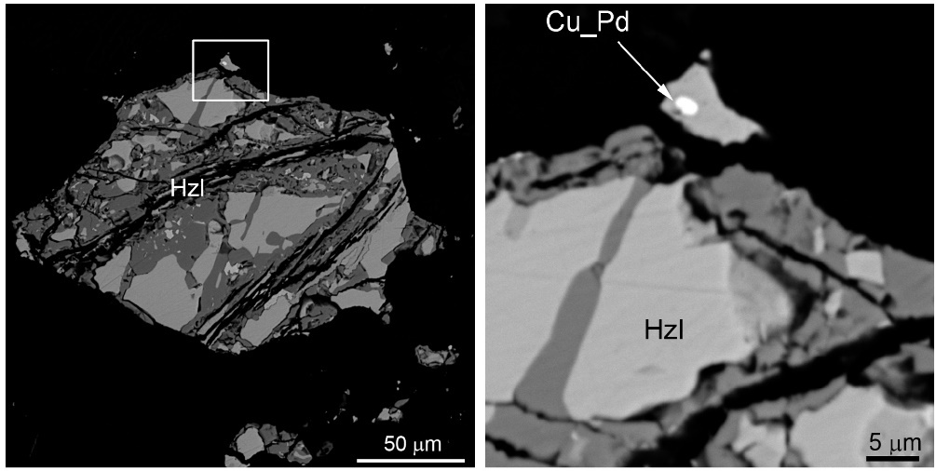
Минералы платиновой группы в лерцолитах Северного Крака

